Slide 1
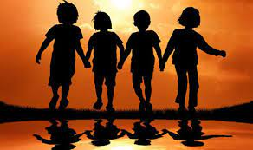
BÀI 1. TÔI VÀ CÁC BẠN

Slide 2
Khởi động
Em đã bao giờ xem một bộ phim hay đọc 1 truyện kể về một sai lầm và sự ân hận của ai đó chưa? Khi đọc, xem, em có những suy nghĩ gì?
Notes:
Cuộc sống của mỗi người là một chuỗi những trải nghiệm. Có trải nghiệm tạo ra niềm vui, hạnh phúc. Có trải nghiệm mang đến kinh nghiệm. Có trải nghiệm để lại sự nuối tiếc, day dứt. Tất cả đều là bài học quý giá trong hành trình khôn lớn, trưởng thành của chúng ta. Hôm nay, các em sẽ được trải nghiệm về những bài học đáng quý ấy qua một truyện đồng thoại, đó là “Bài học đường đời đầu tiên” của nhà văn Tô Hoài.

Slide 3
Tiết 1,2: TRI THỨC NGỮ VĂN
BÀI HỌC ĐƯỜNG ĐỜI ĐẦU TIÊN

Slide 4

A. TRI THỨC NGỮ VĂN
1. Truyện.
Em hãy kể tên một số truyện em đã đọc, chọn một câu chuyện yêu thích và chia sẻ kinh nghiệm khi đọc tác phẩm này?
Làm
việc
cá
nhân

Slide 5


1. Truyện.
Ai là người kể chuyện trong tác phẩm? Người kể chuyện xuất hiện ở ngôi thứ mấy?
Nếu muốn tóm tắt nội dung câu chuyện, em sẽ dựa vào những sự kiện nào?
Nhân vật chính của truyện là ai? Nêu một vài chi tiết giúp em hiểu được đặc điểm của nhân vật đó?
Làm
việc
cá
nhân

Slide 6
HOẠT ĐỘNG KHÁM PHÁ KIẾN THỨC.
Truyện là một loại tác phẩm văn học kể lại một câu chuyện, có cốt truyện, nhân vật, không gian, thời gian, hoàn cảnh diễn ra các sự việc.
1. Truyện.
Theo em truyện khác thơ chỗ nào?
Thế nào là truyện đồng thoại? Đối tượng của truyện đồng thoại là ai?

Slide 7

2. Truyện đồng thoại
Thế nào là truyện đồng thoại?
Đối tượng của truyện đồng thoại là ai?

Slide 8

2. Truyện đồng thoại
Truyện
đồng thoại
Là truyện viết cho trẻ em, có nhân vật thường là loài vật hoặc đồ vật được nhân cách hóa. Các nhân vật này vừa mang những đặc tính vốn có của loài vật hoặc đồ vật vừa thể hiện đặc điểm của con người.

Slide 9
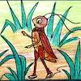
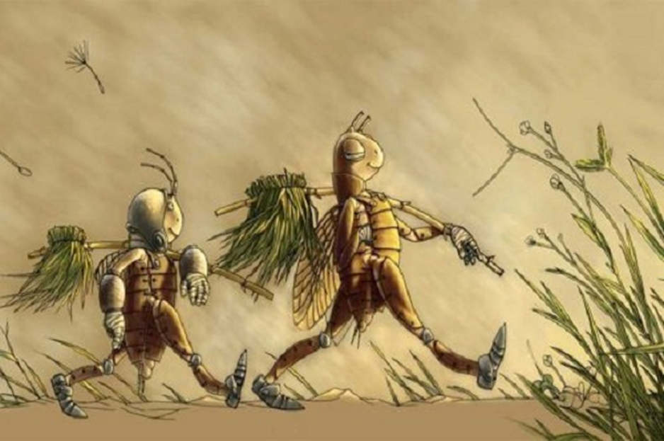

2. Truyện đồng thoại
Cốt truyện: gồm các sự kiến chính được sắp xếp theo một trình tự nhất định: có mở đầu, diễn biến và kết thúc.
Truyện đồng thoại
Nhân vật là đối tượng có hình dáng, cử chỉ, hành động, ngôn ngữ, cảm xúc, suy nghĩ...Nhân vật thường là con người nhưng cũng có thể là thần tiên, ma quỷ, đồ vật, con vật...
Người kể chuyện: là nhân vật do nhà văn tạo ra để kể lại câu chuyện. Người kể chuyện có thể ở ngôi thứ nhất, hoặc ngôi thứ ba.

Slide 10
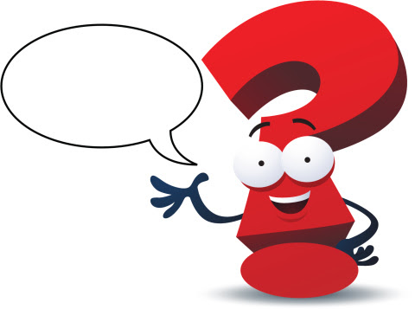
HOẠT ĐỘNG LUYỆN TẬP
Em đã đọc các câu chuyện nào trong chủ đề Tôi và các bạn, hãy chỉ ra một số đặc điểm của truyện đồng thoại trong câu chuyện đó? Em ấn tượng với chi tiết miêu tả nào về nhân vật??

Slide 11
HOẠT ĐỘNG VẬN DỤNG
- Kể tên các văn bản cần chuẩn bị cho tiết học tiếp theo.
- Em cần chú ý điều gì khi đọc các văn bản truyện đó?

Slide 12

B.Văn bản “Bài học đường đời đầu tiên”
(Trích Dế Mèn phiêu lưu kí, Tô Hoài).
Notes:
Cuộc sống của mỗi người là một chuỗi những trải nghiệm. Có trải nghiệm tạo ra niềm vui, hạnh phúc. Có trải nghiệm mang đến kinh nghiệm. Có trải nghiệm để lại sự nuối tiếc, day dứt. Tất cả đều là bài học quý giá trong hành trình khôn lớn, trưởng thành của chúng ta.
Hôm nay, các em sẽ được trải nghiệm về những bài học đáng quý ấy qua văn bản “Bài học đường đời đầu tiên”.

Slide 13
I. Đọc – Tìm hiểu chung
a) Tác giả Tô Hoài
Là nhà văn lớn, sáng tác nhiều thể loại (truyện ngắn, truyện dài, hồi kí, tự truyện). Số lượng tác phẩm đạt kỉ lục trong nền văn học Việt Nam hiện đại. Trong đó có nhiều tác phẩm viết cho thiếu nhi.
Tác phẩm tiêu biểu viết cho thiếu nhi: Võ sĩ Bọ Ngựa, Dê và Lợn, Đôi ri đá, Chuyện nỏ thần, Dễ Mèn phiêu lưu kí....
Notes:
GV bổ sung:
- Bút danh Tô Hoài: Để kỉ niệm và ghi nhớ về quê hương của ông: sông Tô Lịch và huyện Hoài Đức.
- Số lượng tác phẩm đạt kỉ lục trong nền văn học Việt Nam hiện đại. Trong đó có nhiều tác phẩm viết cho thiếu nhi.
- Sáng tác thiên về diễn tả những sự thật đời thường: “Viết văn là một quá trình đấu tranh để nói ra sự thật. Đã là sự thật thì không tầm thường, cho dù phải đập vỡ những thần tượng trong lòng người đọc”.
- Có vốn hiểu biết sâu sắc, phong phú về phong tục, tập quán của nhiều vùng khác nhau.
- Lối trần thuật rất hóm hỉnh, sinh động nhờ vốn từ vựng giàu có, phần lớn là bình dân và thông tục nhưng nhờ sử dụng đắc địa nên đầy ma lực và mang sức mạnh lay chuyển tâm tư.

Slide 14
b) Tác phẩm: Dế mèn phiêu lưu kí
“Dế Mèn phiêu lưu ký” (1941) là truyện đồng thoại dành cho lứa tuổi thiếu nhi, tác phẩm đã được dịch ra 40 thứ tiếng trên thế giới. Trong truyện, nhân vật chính là Dế Mèn, cậu đã trải qua muôn vạn cuộc phiêu lưu thử thách đầy mạo hiểm. Ở chặng đường ấy là những bài học giúp Dế Mèn trưởng thành và trở thành một chàng Dế cao thượng. Chúng ta có thể đúc kết kinh nghiệm từ chính nhân vật Dế Mèn, đó là đi một ngày đàng học một sàng khôn.
Qua phần chuẩn bị bài ở nhà, hãy cho biết Dế mèn phiêu lưu kí được Tô Hoài sáng tác năm nào? Thuộc loại truyện gì?

Slide 15

Chuẩn bị đọc
Dựa vào nhan đề và ấn tượng ban đầu của bản thân khi đọc lướt qua văn bản, em đoán xem “Bài học đường đời đầu tiên” được nhân vật kể lại sau đây là bài học gì?

Slide 16
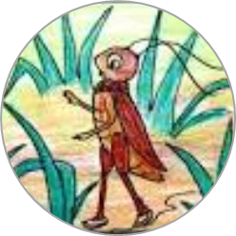
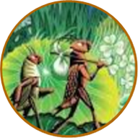
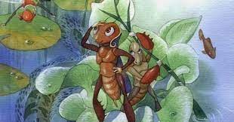
Vị trí: Chương 1
Trải nghiệm cùng văn bản
Đọc- kể tóm tắt
Bố cục

Slide 17


Đọc – kể tóm tắt.
Đọc lời của Dế Choắt
Đọc lời của Dế Mèn
Phân vai đọc
Đọc lời của chị Cốc
Em hãy nêu vị trí của đoạn trích trong tác phẩm?
Kể tóm tắt.
Notes:
Đọc to, rõ ràng, giọng đầy kiêu hãnh khi miêu tả về vẻ đẹp của Dế Mèn. Đoạn trêu chị Cốc đọc với giọng hách dịch, khi kể về cái chết của chị Cốc đọc với giọng buồn, hối hận.

Slide 18
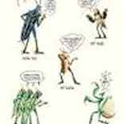
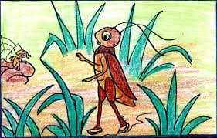
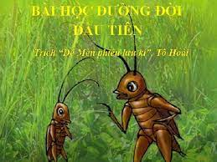
Đọc - kể tóm tắt
Miêu tả Dế Mèn: Tả hình dáng. Tả hành động thói quen.
Kể về bài học đường đời đầu tiên của Dế Mèn. Dế Mèn coi thường Dế Choắt. Dế Mèn trêu chị Cốc dẫn đến cái chết của Dế Choắt.

Slide 19

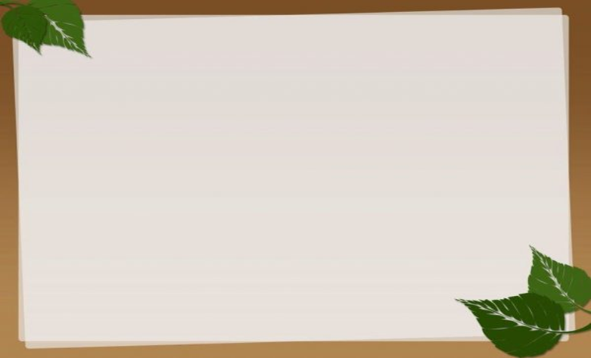
Bố cục
Phần 1: từ đầu đến “Tôi càng tưởng tôi là tay ghê gớm, có thể sắp đứng đầu
thiên hạ rồi”: Miêu tả hình dáng, tính cách
của Dế Mèn.
Phần 2: Đoạn còn lại: Diễn biến câu chuyện về bài học đường đời đầu tiên của Dế Mèn.

Slide 20
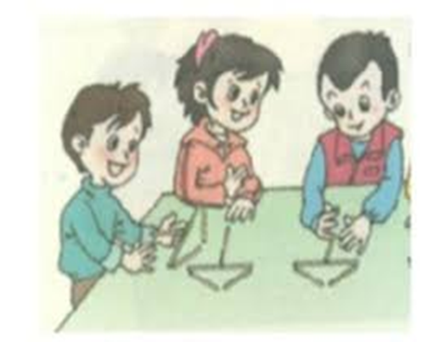
II. Khám phá văn bản
1. Nhân vật Dế Mèn.
a. Ngoại hình, tính cách.
Gợi ý: Tìm những chi tiết thể hiện ngoại hình, hành động, ngôn ngữ và tâm trạng của nhân vật Dế Mèn. Trên cơ sở đó, nhận xét về tính cách của Dế Mèn.
Các nhóm hoàn thành phiếu HT số 1 về hình dáng và tính cách của Dế Mèn
Hoạt động nhóm

Slide 21
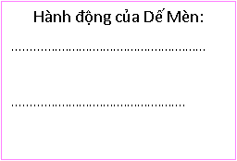
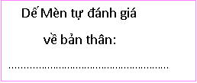
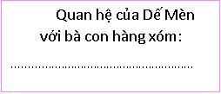
2. Từ đó, em rút ra đặc điểm của nhân vật Dế Mèn:
................................................................................................................
PHIẾU HỌC TẬP 1
Dế Mèn tự miêu tả hình thức của mình:
-càng:.......................................
-vuốt:.......................................
-cánh:.......................................
-răng:.......................................
2. Từ đó, em rút ra đặc điểm của nhân vật Dế Mèn?

Slide 22
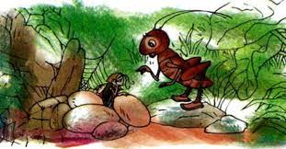
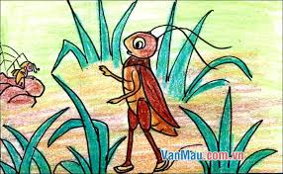
1. Nhân vật Dế Mèn.
a. Ngoại hình, tính cách.
Ngoại hình Dế Mèn | Hành động của Dế Mèn | Ngôn ngữ của Dế Mèn | Tâm trạng của Dế Mèn
Đôi càng mẫm bóng, vuốt cứng, nhọn hoắt, cánh dài, răng đen nhánh, râu dài uốn cong, hùng dũng. | + Nhai ngoàm ngoạm. + Co cẳng lên, đạp phanh phách vào các ngọn cỏ; + Đi đứng oai vệ; + Quát mấy chị Cào Cào ngụ ngoài đầu bờ; thỉnh thoảng, ngứa chân đá một cái, ghẹo anh Gọng Vó lấm láp vừa ngơ ngác dưới đầm lên. | Gọi Dế Choắt là “chú mày” với giọng điệu khinh khỉnh.. | Hãnh hiện, tự hào cho là mình đẹp, cường tráng và giỏi.

Slide 23

Nhận xét:
Dế Mèn là một chàng thanh niên trẻ trung, yêu đời, tự tin nhưng vì tự tin quá mức về vẻ bề ngoài và sức mạnh của mình dẫn đến kiêu căng, tự phụ, hống hách, cậy sức bắt nạt kẻ yếu.
Notes:
Ghi bảng:
a. Bức chân dung tự họa của Dế Mèn.
- Dế Mèn có vẻ đẹp cường tráng, khỏe mạnh.
- Hành động và lời nói còn thiếu sự chín chắn.
=> Là một chàng thanh niên trẻ trung, yêu đời, tự tin nhưng kiêu căng, tự phụ, hống hách, cậy sức bắt nạt kẻ yếu.

Slide 24
1. Nhân vật Dế Mèn.
a. Ngoại hình, tính cách.
Kể chuyện kết hợp miêu tả;
Nghệ thuật:
So sánh, tính từ gợi hình gợi tả (mẫm bóng, nhọn hoắt, bóng mỡ, đen nhánh ...)
Từ ngữ chính xác, sắc cạnh với nhiều động từ (đạp, nhai...)
Giọng văn sôi nổi.

Slide 25
b. Diễn biến câu chuyện Dế Mèn trêu chị Cốc dẫn đến cái chết thương tâm của Dế Choắt.
* Dế Choắt trong cái nhìn của Dế Mèn
Tên gọi, xưng hô
Tự đặt tên cho bạn: Dế Choắt
Xưng hô: Chú mày - ta
Trong mắt Dế Mèn, Dế Choắt hiện lên như thế nào?
Ngoại hình
+ Như gã nghiện thuốc phiện.
+ Cánh ngắn ngủn, râu một mẩu, mặt mũi ngẩn ngơ.
+ Hôi như cú mèo
Tính cách, sinh hoạt
+ Dại dột, có lớn mà không có khôn.
+ Ăn ở bẩn thỉu, lôi thôi.

Slide 26
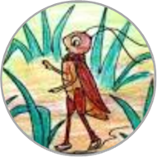
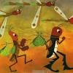
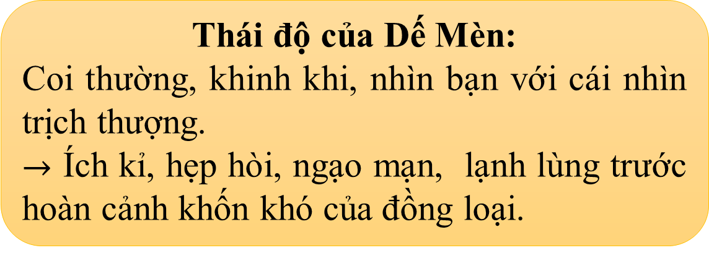
Từ chối giúp đỡ, coi thường Dế Choắt
Dế Mèn
Dế Choắt
Thái độ của Dế Mèn:
Coi thường, khinh khi, nhìn bạn với cái nhìn trịch thượng.
$→$ Ích kỉ, hẹp hòi, ngạo mạn, lạnh lùng trước hoàn cảnh khốn khó của đồng loại.
Notes:
Ghi bảng: * Dế Choắt trong cái nhìn của Dế Mèn.
- Dế Mèn không tôn trọng Dế Choắt và xưng hô trịch thượng.
- Chê bai, coi thường hình dáng, nhà cửa và lối sống của Dế Choắt
- Từ chối lời đề nghị cần giúp đỡ của Choắt
=> Khinh bỉ, coi thường Dế Choắt
Nói them: Việc Dế Choắt muốn đào cái ngách sang nhà nhân vật “tôi” phòng khi có kẻ nào bắt nạt cho thấy Dế Choắt tự được ý thức được sức khoẻ của bản thân và nghĩ rằng Dế Mèn là người hàng xóm tốt bụng, có thể chia sẻ và giúp đỡ được mình khi hoạn nạn

Slide 27
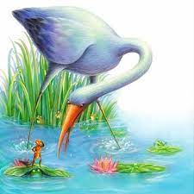
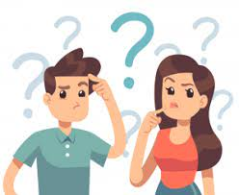
1. Nhân vật Dế Mèn.
b. Diễn biến câu chuyện Dế Mèn trêu chị Cốc dẫn đến cái chết thương tâm của Dế Choắt.
* Dế Mèn trêu chị Cốc dẫn đến cái chết của Dế Choắt.
Thảo luận cặp đôi trả lời câu hỏi sau:
Phân tích diễn biến tâm lí và thái độ của Dế Mèn trong việc trêu chị Cốc dẫn đến cái chết của Dế Choắt?
+ Việc Dế Mèn dám gây sự với chị Cốc khỏe hơn mình gấp bội có phải là hành động dũng cảm không? Vì sao?

Slide 28
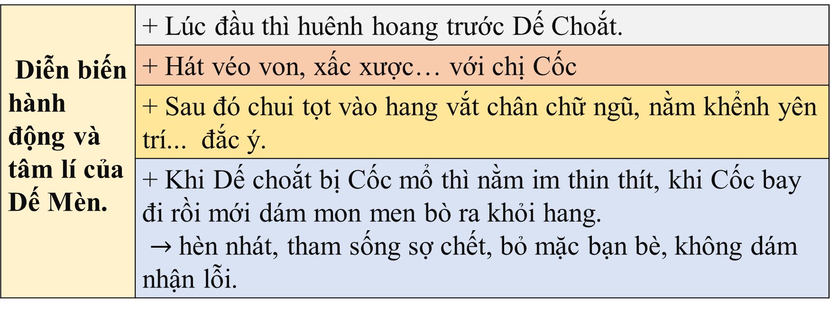
1. Nhân vật Dế Mèn.
b. Diễn biến câu chuyện Dế Mèn trêu chị Cốc dẫn đến cái chết thương tâm của Dế Choắt.
* Dế Mèn trêu chị Cốc dẫn đến cái chết của Dế Choắt.
Diễn biến hành động và tâm lí của Dế Mèn. | + Lúc đầu thì huênh hoang trước Dế Choắt.
 | + Hát véo von, xấc xược… với chị Cốc
 | + Sau đó chui tọt vào hang vắt chân chữ ngũ, nằm khểnh yên trí... đắc ý.
 | + Khi Dế choắt bị Cốc mổ thì nằm im thin thít, khi Cốc bay đi rồi mới dám mon men bò ra khỏi hang. $→$hèn nhát, tham sống sợ chết, bỏ mặc bạn bè, không dám nhận lỗi.

Slide 29
1. Nhân vật Dế Mèn.
b. Diễn biến câu chuyện Dế Mèn trêu chị Cốc dẫn đến cái chết thương tâm của Dế Choắt.
* Dế Mèn trêu chị Cốc dẫn đến cái chết của Dế Choắt.
Đó không dũng cảm mà là sự liều lĩnh, ngông cuồng thiếu suy nghĩ: vì nó sẽ gây ra hậu quả nghiêm trọng cho Dế Choắt.
Dế Mèn bỏ mặc bạn bè trong cơn nguy hiểm…hèn nhát, không dám nhận lỗi
Notes:
* Dế Mèn trêu chị Cốc dẫn đến cái chết của Dế Choắt.
- Diễn biến hành động và tâm lí của Dế Mèn: Huênh hoang trêu chị Cốc rồi trốn trong hang, mặc kệ Dế Choắt bị mổ, chỉ ra khi Cốc bay đi.
$=>$Hèn nhát, tham sống sợ chết, bỏ mặc bạn bè, không dám nhận lỗi.

Slide 30
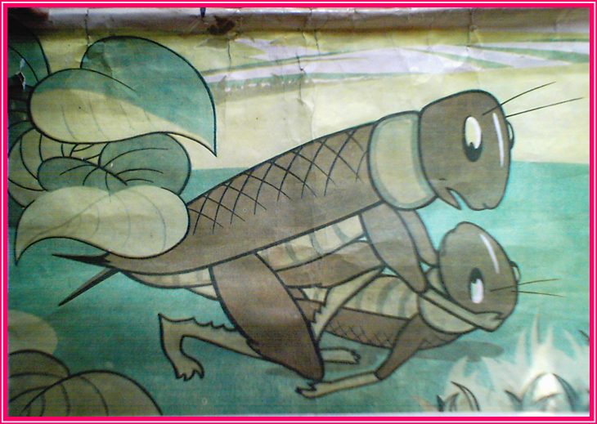
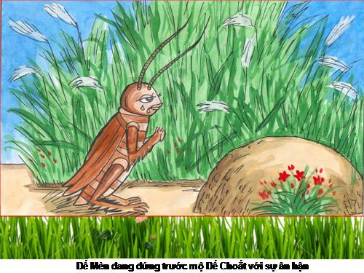
2. Bài học đường đời đầu tiên của Dế Mèn.
Hậu quả: Gây ra cái chết thảm thương cho Dế Choắt (Kẻ phải trực tiếp chịu hậu quả của trò đùa này là Dế Choắt).
+ Mất bạn láng giềng.
Với Dế Mèn:
+ Bị Dế Choắt dạy cho bài học nhớ đời.
+ Suốt đời phải ân hận vì lỗi lầm của mình gây ra

Slide 31
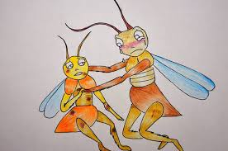
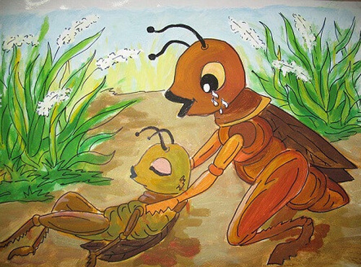
2. Bài học đường đời đầu tiên của Dế Mèn.
Tâm trạng của Dế Mèn
Dế Mèn thể hiện ân hận, hối lỗi.
Nâng đầu Dế Choắt vừa thương, vừa ăn năn hối hận.
Chôn xác Dế Choắt vào bụi cỏ um tùm.

Slide 32
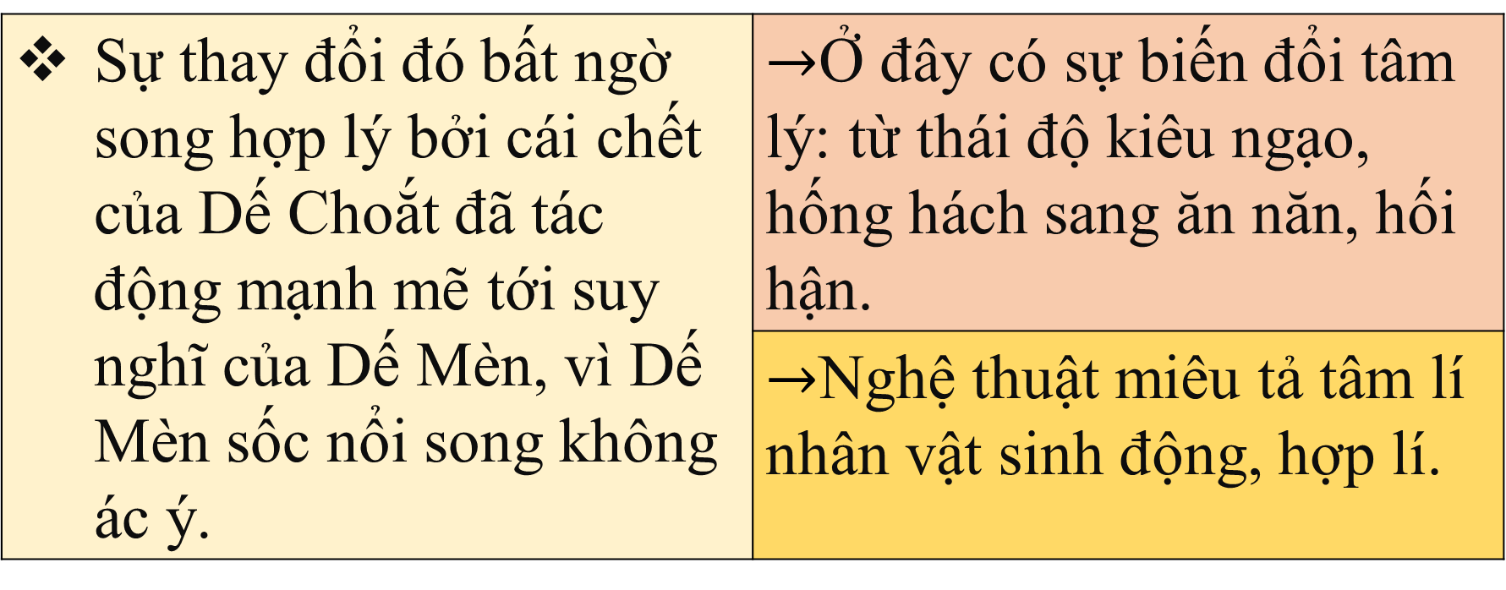
2. Bài học đường đời đầu tiên của Dế Mèn.
Nhận xét:
Sự thay đổi đó bất ngờ song hợp lý bởi cái chết của Dế Choắt đã tác động mạnh mẽ tới suy nghĩ của Dế Mèn, vì Dế Mèn sốc nổi song không ác ý. | $→$Ở đây có sự biến đổi tâm lý: từ thái độ kiêu ngạo, hống hách sang ăn năn, hối hận.
 | $→$Nghệ thuật miêu tả tâm lí nhân vật sinh động, hợp lí.
Qua hành động của Dế Mèn, em có nhận xét gì về sự thay đổi tâm lí của Dế Mèn? Theo em sự thay đổi đó có hợp lí không? Chính sự ăn năn ấy giúp ta hiểu thêm về tính cách Dế Mèn, đó là tính cách nào?

Slide 33

2. Bài học đường đời đầu tiên của Dế Mèn.
Nhận xét:
Theo em sự hối hận của Dế Mèn có cần thiết không và có thể tha thứ được không? Vì sao?
Sự hối hận của Dế mèn là cần thiết vì kẻ biết lỗi sẽ tránh được lỗi.
Có thể tha thứ vì tình cảm của Dế Mèn rất chân thành.
Cuối truyện là hình ảnh Dế Mèn đứng lặng hồi lâu trước nấm mồ bạn. Em thử hình dung tâm trạng Dế Mèn lúc này?
Cuối truyện là hình ảnh Dế Mèn cay đắng vì lỗi lầm của mình, xót thương Dế Choắt, mong Dế Choắt sống lại, nghĩ đến việc thay đổi cách sống của mình.

Slide 34
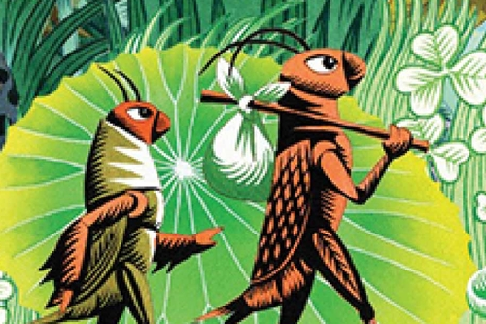
2. Bài học đường đời đầu tiên của Dế Mèn.
Bài học đường đời đầu tiên mà Dế Mèn rút ra sau cái chết của Dế Choắt:
- Bài học về cách ứng xử, sống khiêm tốn, biết tôn trọng người khác.
- Bài học về tình thân ái, chan hòa
Notes:
Kẻ kiêu căng có thể làm hại người khác, khiến mình phải ân hận suốt đời.
- Nên biết sống đoàn kết với mọi người, đó là bài học về tình thân ái.
$→$Đây là 2 bài học để trở thành người tốt từ câu chuyện của Dế Mèn.

Slide 35

2. Bài học đường đời đầu tiên của Dế Mèn.
Nhận xét:
- Bài học đường đời đầu tiên mà Dế Mèn rút ra sau cái chết của Dế Choắt: Thói ngông cuồng của mình, trêu đùa, khinh thường người khác, thoả mãn niềm vui cho mình đã gây ra hậu quả khôn lường, phải ân hận suốt đời.
- Việc tác giả sử dụng ngôi kể thứ nhất, cho Dế Mèn tự kể lại câu chuyện của mình đã khiến câu chuyện trở nên chân thực, khách quan, nhân vật có thể bộc lộ rõ nhất tâm trạng, cảm xúc của mình khi trải qua.

Slide 36
III. Tổng kết
+ Nhận xét về đặc sắc nghệ thuật và sức cuốn hút của tác phẩm? Nội dung, ý nghĩa của văn bản?
+ Em học tập được gì từ nghệ thuật miêu tả và kể chuyện của Tô Hoài trong văn bản này?
Hoạt động nhóm
Trả lời câu hỏi sau:

Slide 37

TỔNG KẾT
Nội dung
Nghệ thuật
- Vẻ đẹp cường tráng của Dế Mèn. Dế Mèn kiêu căng, nông nổi, gây ra cái chết của Dế Choắt. Dế Mèn hối hận và rút ra bài học cho mình.
- Bài học về lối sống thân ái, chan hòa; yêu thương giúp đỡ bạn bè; cách ứng xử lễ độ, khiêm nhường; sự tự chủ; ăn năn hối lỗi trước cử chỉ sai lầm...
- Kể chuyện kết hợp với miêu tả.
- Xây dựng hình tượng nhân vật Dế Mèn gần gũi với trẻ thơ, miêu tả loài vật chính xác, sinh động.
- Các phép tu từ, đặc biệt là biện pháp nhân hóa.
- Lựa chọn ngôi kể, lời văn giàu hình ảnh, cảm xúc.
- Văn bản mang đặc điểm truyện đồng thoại.

Slide 38

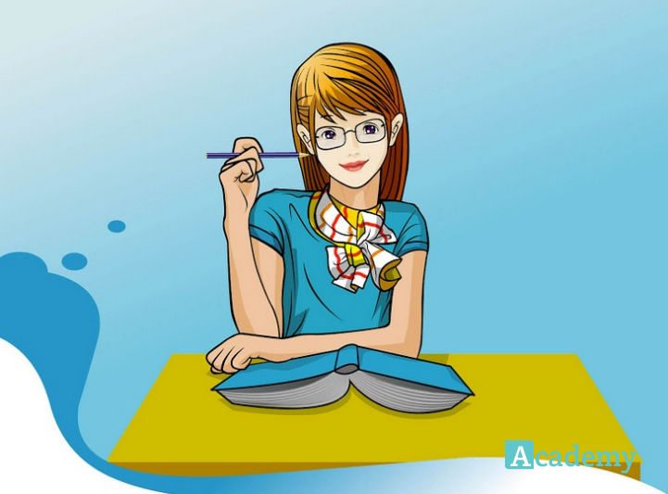
LUYỆN TẬP
NV1
Dựa vào gợi ý trong bảng dưới đây, em hãy tìm một vài câu thể hiện lời kể của Dế mèn (lời kể xưng “tôi”) và lời đối thoại của Dế Mèn với nhân vật khác.
Lời kể của Dế Mèn | Lời đối thoại của Dế Mèn
Một tai họa đến mà đứa ích kỉ thì không thể biết trước được. Đó là không trông thấy tôi, nhưng chị Cốc đã trông thấy Dế Choắt... | - Sợ gì? Mày bảo tao sợ cái gì? Mày bảo tao biết sợ ai hơn tao nữa! (Dế Mèn đối thoại với Dế Choắt)
...... | ......
..... | .......

Slide 39


LUYỆN TẬP
TRÒ CHƠI RUNG CHUÔNG VÀNG

Slide 40






Rung
Chuông Vàng

Slide 41


01
Câu 1: Đoạn trích Bài học đường đời đầu tiên
được trích từ tác phẩm nào?
Dế Mèn phiêu lưu kí.
Đất rừng phương Nam.
Dế Mèn phiêu lưu kí.
15
14
13
12
11
10
9
8
7
6
5
4
3
2
1
0
Thầy thuốc giỏi cốt
nhất ở tấm lòng.
Những năm tháng cuộc đời.

Slide 42
02
Câu 2: Đoạn trích nằm ở phần nào của tác phẩm?
Chương I
Chương III
Chương I
15
14
13
12
11
10
9
8
7
6
5
4
3
2
1
0
Chương VI
Chương X

Slide 43
03
Câu 3: Hai nhân vật chính trong
đoạn trích trên là ai?
Mẹ Dế Mèn và Dế Mèn.
Chị Cốc và Dế Choắt.
15
14
13
12
11
10
9
8
7
6
5
4
3
2
1
0
Dế Mèn và Dế Choắt.
Dế Mèn và chị Cốc.
Dế Mèn và Dế Choắt.

Slide 44
04
Câu 4: Phương thức biểu đạt
chính của đoạn trích là
Tự sự
Biểu cảm
Tự sự
15
14
13
12
11
10
9
8
7
6
5
4
3
2
1
0
Miêu tả
Nghị luận

Slide 45
05
Câu 5: Đoạn trích Bài học đường đời
đầu tiên được kể lại theo lời
Dế Mèn.
Chị Cốc.
Dế Mèn.
15
14
13
12
11
10
9
8
7
6
5
4
3
2
1
0
Dế Choắt.
Tác giả.

Slide 46
06
Câu 6: Tác giả đã khắc họa vẻ ngoài của
Dế Mèn như thế nào?
Khỏe mạnh, cường tráng
và đẹp đẽ.
Ốm yếu, gầy gò
và xanh xao.
Khỏe mạnh, cường tráng
và đẹp đẽ.
15
14
13
12
11
10
9
8
7
6
5
4
3
2
1
0
Mập mạp, xấu xí
và thô kệch.
Thân hình bình thường
như bao con dế khác.

Slide 47
07
Câu 7: Tính cách của Dế Mèn trong đoạn trích Bài học đường đời đầu tiên như thế nào?
Hiền lành, tốt bụng và
thích giúp đỡ người khác.
Khiêm tốn, đối xử hòa nhã với
tất cả các con vật chung quanh,
15
14
13
12
11
10
9
8
7
6
5
4
3
2
1
0
Hung hăng, kiêu ngạo,
xem thường các con vật khác.
Hiền lành và ngại va
chạm với mọi người.
Hung hăng, kiêu ngạo,
xem thường các con vật khác.

Slide 48
08
Câu 8: Bài học đường đời đầu tiên mà Dế Mèn rút ra được qua cái chết của Dế Choắt là gì?
Không nên trêu ghẹo những con
vật khác, nhất là họ hàng nhà Cốc.
Nếu có ai nhờ mình giúp đỡ thì phải nhiệt tâm thực hiện, nếu không có ngày mình cần thì sẽ không có ai giúp đỡ.
15
14
13
12
11
10
9
8
7
6
5
4
3
2
1
0
Ở đời mà có thói hung hăng bậy bạ,
có óc mà không biết nghĩ, sớm muộn
rồi cũng mang vạ vào thân.
Cả A,B,C
Cả A,B,C

Slide 49
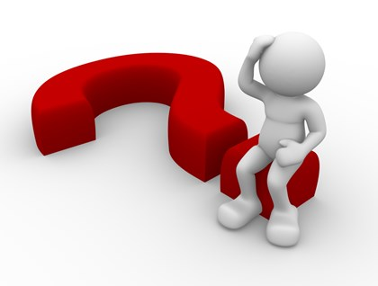
VẬN DỤNG
Thảo luận nhóm
Hiện nay, trong cuộc sống, đặc biệt là trong lớp học vẫn còn hiện tượng " Dế Mèn". Giả sử em gặp những hiện này, em sẽ nói với bạn như thế nào? Em rút ra được bài học ứng xử như thế nào cho bản thân qua câu chuyện Dế Mèn?

Slide 50

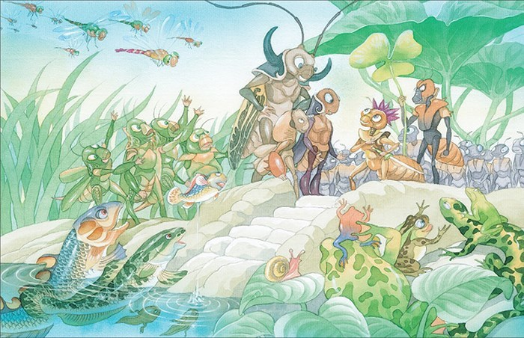
VẬN DỤNG
Gợi ý
Qua câu chuyện của Dế Mèn khiến em hiểu vì Dế Mèn mới lớn, sống trong một thế giới nhỏ bé, quanh quẩn gồm những người hiền lành nên đã lầm tưởng sự ngông cuồng là tài ba của mình, có thái độ kiêu căng, tự phụ. Đây cũng là những lỗi lầm dễ mắc phải ở những người tuổi mới lớn.
Thái độ cần có trước những lỗi lầm: chúng ta phải biết nhận ra và sửa chữa những sai lầm mà mình mắc phải, phải tự trọng, biết nghiêm khắc trước những thiếu xót của mình.

